Slide 1
Make-Video

Slide 2

A propos de nous
Nous somme de jeunes développeurs web voulant acquérir de nouvelles expériences, offrant leur services a des entreprises ou a des particuliers souhaitant une refonte ou une création de leur site webs.

Slide 3
Client

Slide 4
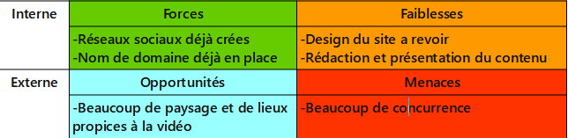
Le client est un jeune vidéaste qui souhaite améliorer la visibilité de son site internet, et promouvoir les services proposés par son entreprise.
Client :

Slide 5
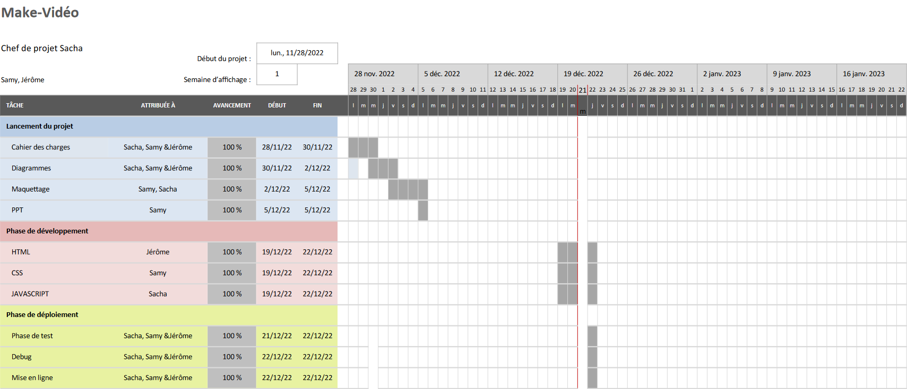
Diagramme de Gant :

Slide 6
Charte graphique

Slide 7
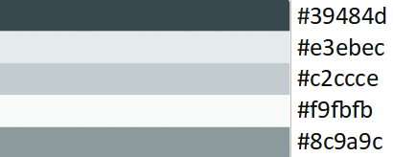
Palette de couleurs

Slide 8
Logo

Slide 9


Slide 10
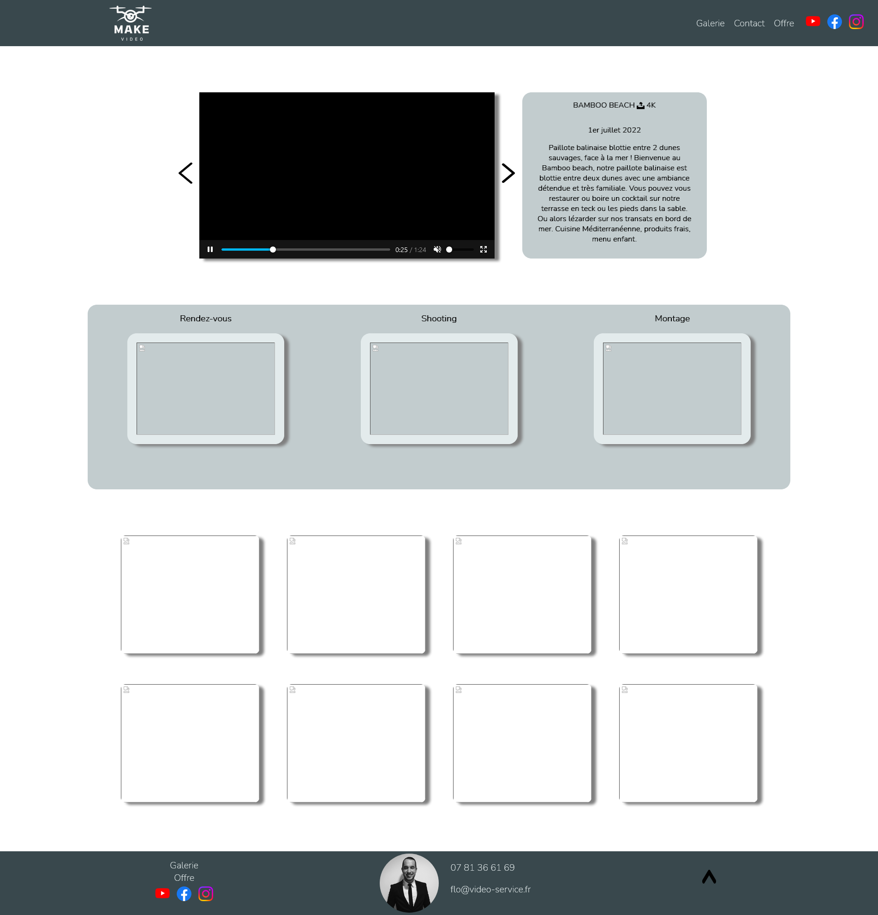
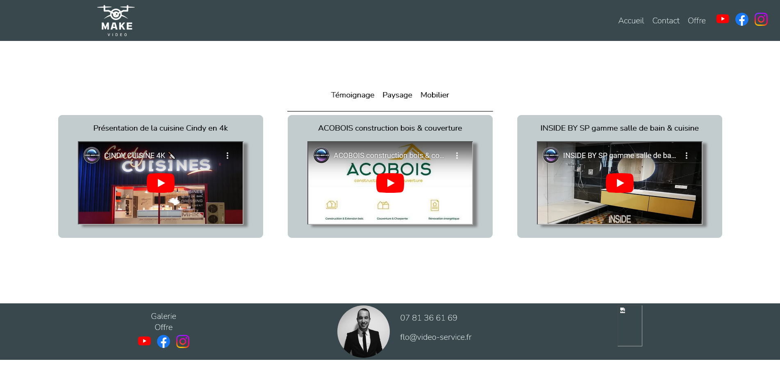
Site Make-video :
Accueil :
Galerie :

Slide 11
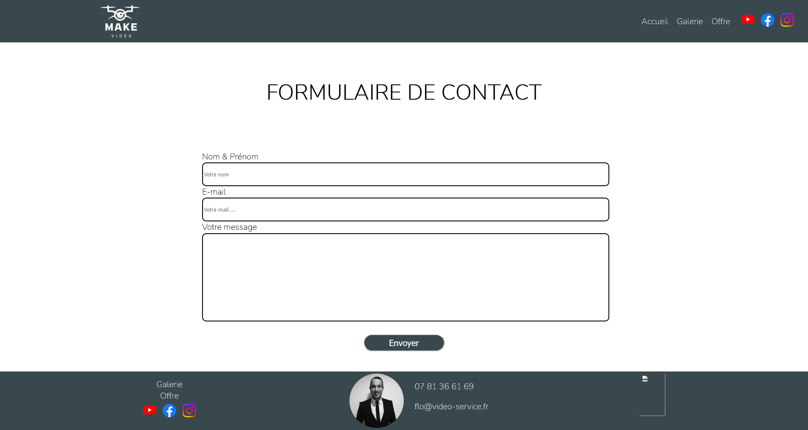
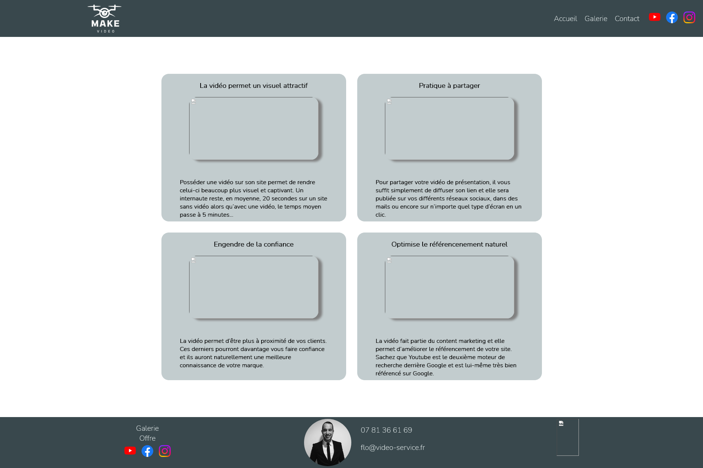
Contact :
Offres :

Slide 12
Conclusion :
Difficultés rencontrés :
Points forts :
Media Queries
Le temps
Manque d’expériences
Esprit d’équipes
Répartition des taches

